Slide 1

Bài 116
LUYỆN TẬP
(Sách giáo khoa Toán 3 - Tập hai - Trang 32)

Slide 2
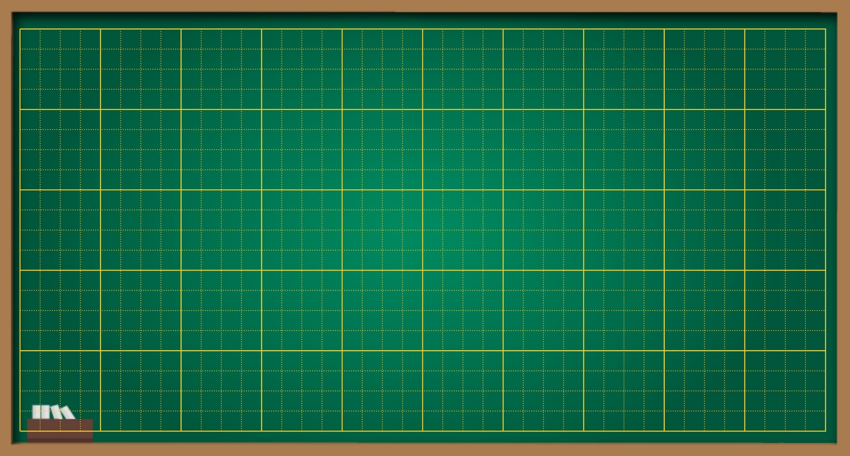
Thứ … ngày … tháng … năm ….
Bài 116
Luyện tập

Slide 3






Slide 4

THỰC HÀNH
LUYỆN TẬP

Slide 5
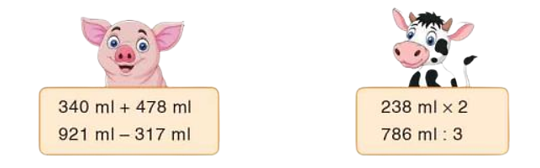


1
Tính.
818 ml
238 ml x 2 =
786 ml : 3 =
340 ml + 478 ml =
921 ml – 317 ml =
476 ml
604 ml
262 ml

Slide 6
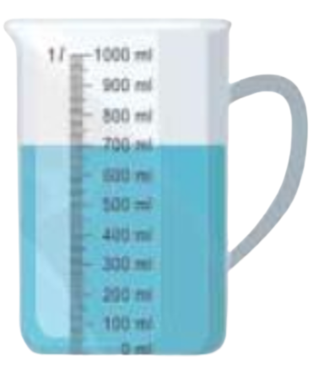


2
Số?
700
a) Lượng nước đang có trong ca là ml.
300 ml
300
b) Cần phải đổ thêm ml nước vào ca để
được 1l nước.
700 ml

Slide 7
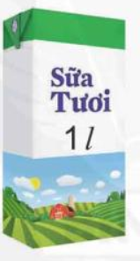
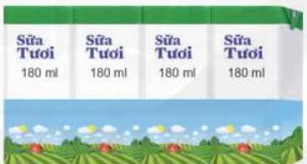
3
Tính tổng số mi-li-lít sữa có trong các hộp dưới đây:
Bài giải:
Tổng số lít sữa trong các hộp là:
1000 + 720 = 1720 (ml)
1000 ml
720 ml
Đáp số: 1720 ml

Slide 8
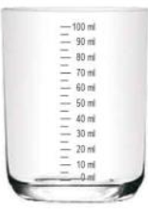
4

Slide 9

VẬN DỤNG

Slide 10

DẶN DÒ
1.
2.

Slide 11
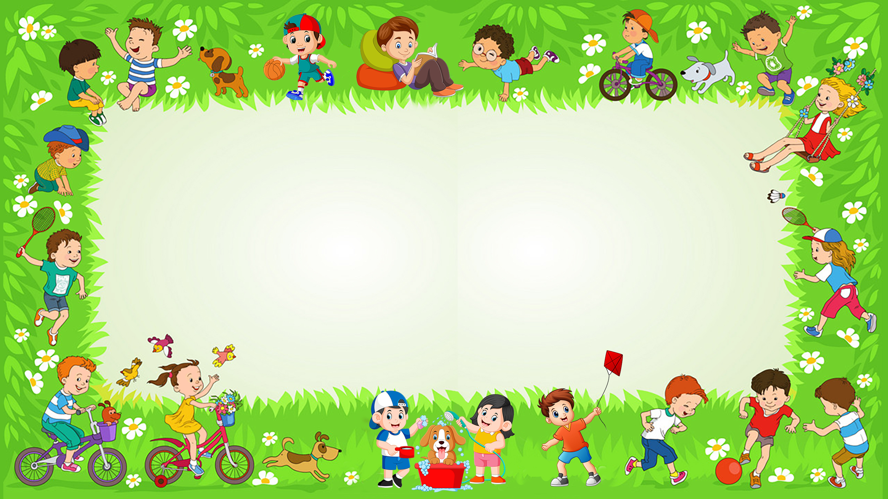
Chúc các em
học tốt

Slide 12



Tạm biệt các em!

